Slide 1


谦逊. 自强. 厚德
面向立体仓库堆叠货物盘点任务的改进实例分割与模型压缩方法
Research on Improved Instance Segmentation and Model
Compression for Inventory Counting of Stacked Goods in
Automated Warehouses
汇报人：
导 师：
2026/5/20

Slide 2

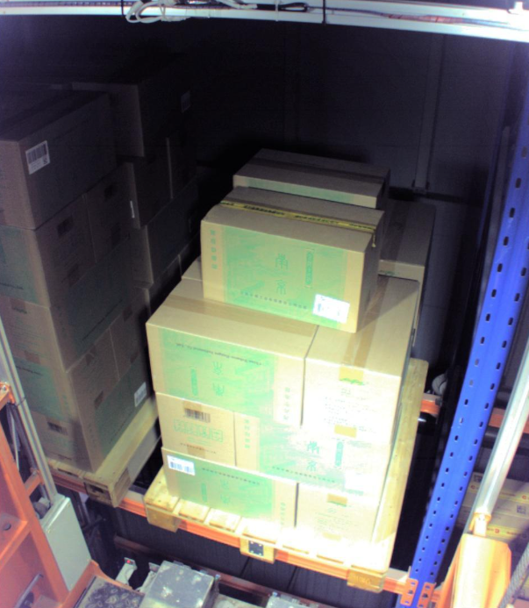


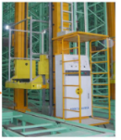
研究背景
立体仓库堆叠货物盘点研究背景
传统方法：RFID，传感器。
缺点：依赖人工、电子标签；成本高
使用部署在仓库现场的边缘服务器进行处理，可以提高盘点系统的效率。但边缘服务器计算资源有限。
基于视觉的盘点方法(现有方法精度低)
模型压缩
改进模型
边缘服务器
基于视觉的堆叠货物盘点方法
管理系统
摄像头
堆叠货物图片
堆垛机
1

Slide 3
研究内容
研究目标
提高立体仓库系统堆叠货物盘点的准确性和实时性
2

Slide 4
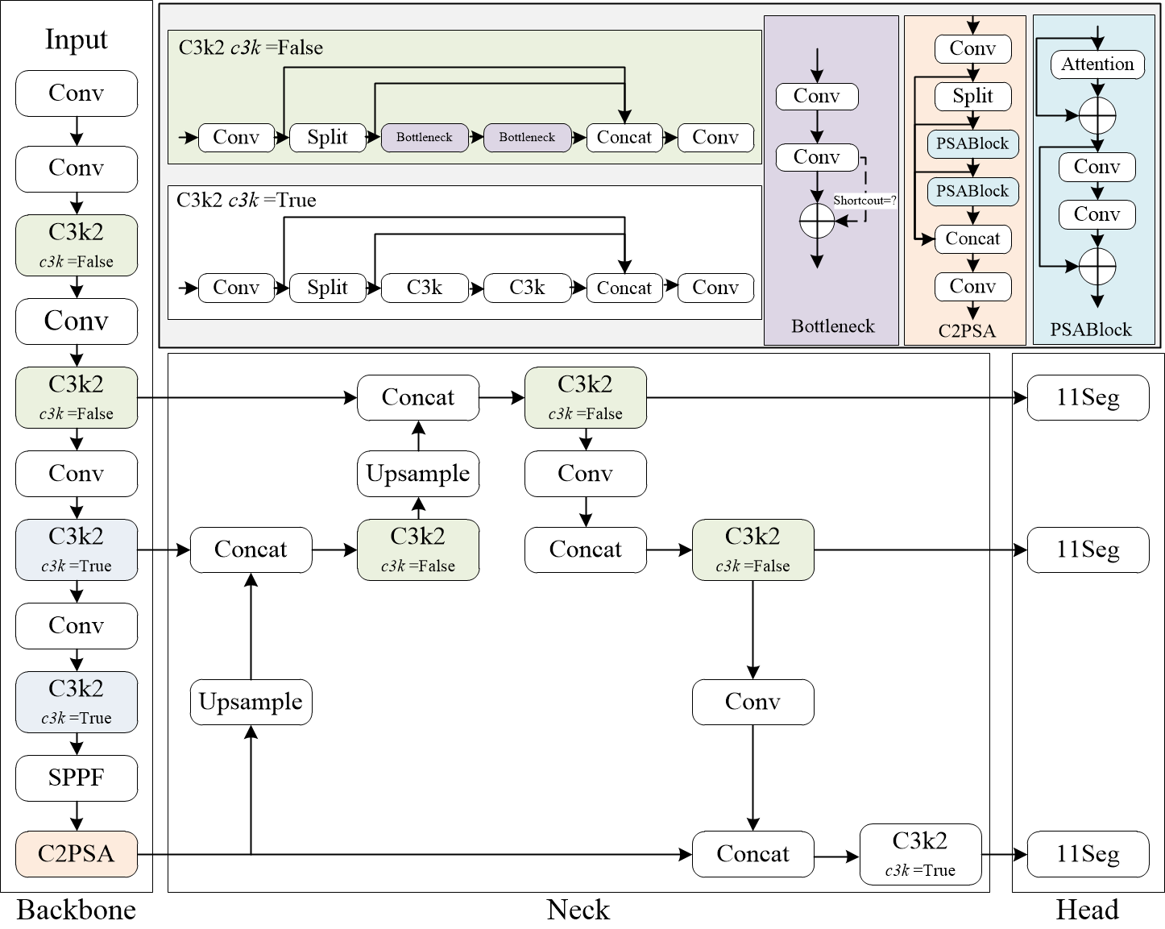
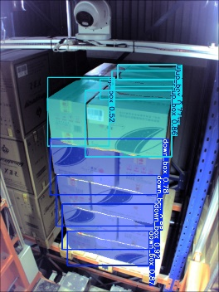
现有的实例分割算法存在的问题
现有的YOLO11s-Seg结合后处理模块进行货物统计
检测精度不足
YOLO11s-Seg 模型结构图

Slide 5
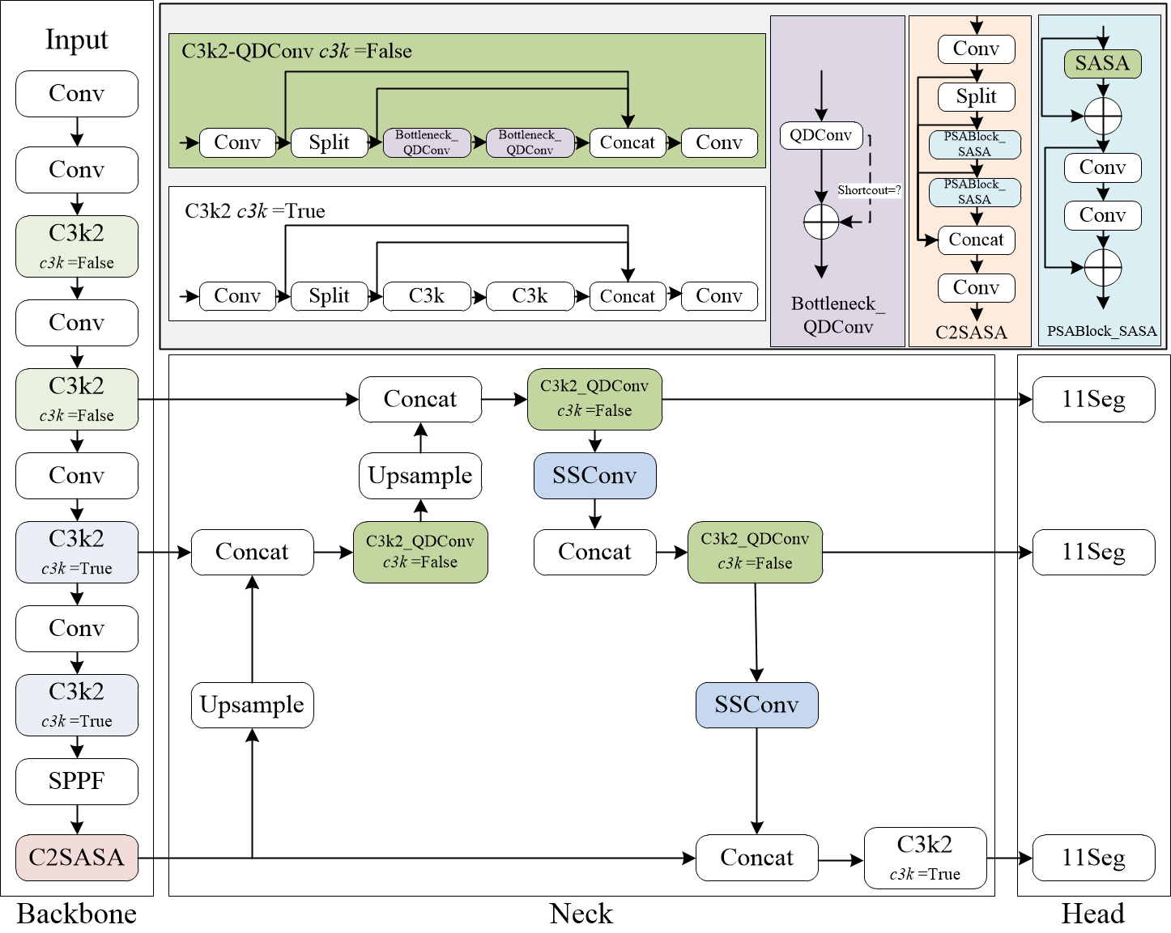
本文提出新的实例分割算法
我们以 YOLO11-Seg 为基线，提出了 YOLO11-StackLite。为了应对堆叠货物遮挡严重、纹理重复的问题，我们从三个维度进行了针对性改进。
设计了通道拆分注意力模块 C2SASA 强化关键区域建模；
其次引入了重排分组卷积 SSConv 进行轻量化特征下采样；
最后提出了四向卷积模块 C3k2_QDConv，有效提升模型对粘连边界的方向性特征捕捉能力。
YOLO11-StackLite（You Only Look Once for Stacked Warehouse Lightweight Segmentation Network）结构示意图

Slide 6
关键模块设计
C2SASA：通道拆分注意力模块
只对部分通道执行注意力增强。
减少重复纹理和背景干扰。
提升顶层箱体与层间交界区域区分能力。
SSConv：重排分组卷积模块
通道拆分 + 分组卷积 + 逐点卷积 + 标准卷积分支。
降低 Neck 下采样计算量。
保留箱体边界、角点和局部结构。
C3k2_QDConv：四向卷积模块
引入水平、垂直方向的非对称卷积和位移分支。
强化规则箱体边缘和层间分界线。
减少掩膜粘连和边界缺损。
图3 选择性激活抑制注意力机制SASA
图4重排分组卷积模块SSConv
图5 四向卷积QDConv

Slide 7
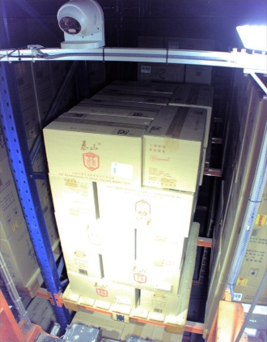
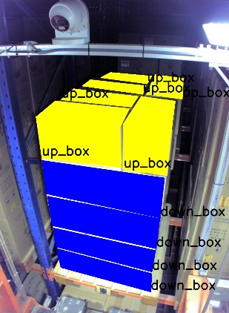
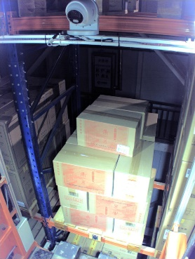
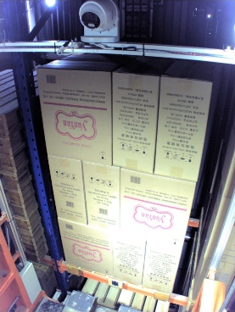
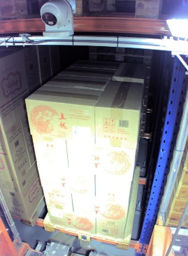
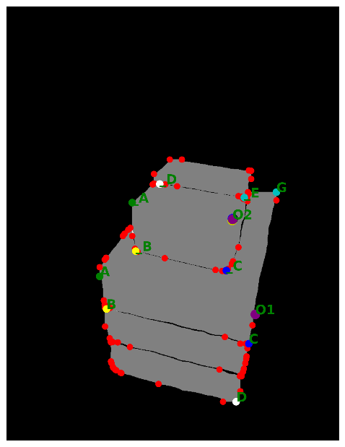
后处理计数算法的具体实现
图像标注示例
顶层不满
缺乏顶层信息
顶层满
目标掩膜凸包点和关键点示意图

Slide 8
面向边缘部署的轻量化压缩路线
教师模型训练
稀疏训练
结构化裁剪
压缩模型输出
蒸馏增强
微调恢复
任务导向压缩路线：识别冗余，
结构化裁剪，微调与蒸馏恢复
压缩目标：
降低 Params 和 GFLOPs
保持 box/mask mAP、DA、CA 稳定
得到真实紧凑结构，而不是仅产生稀疏权重

Slide 9
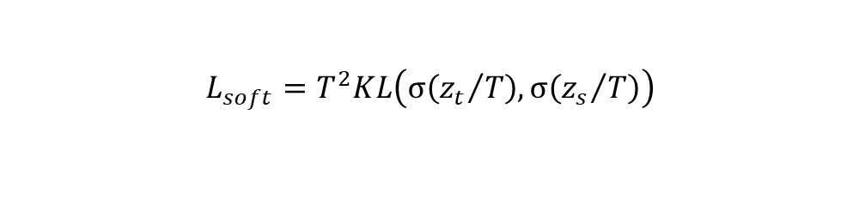
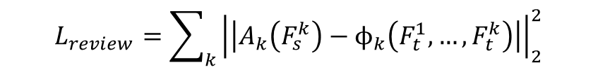
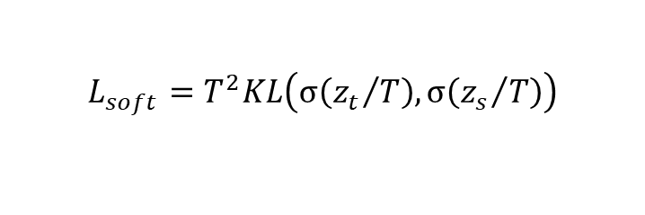
剪枝与蒸馏公式
剪枝公式：
蒸馏损失：
𝑠^{𝑙}_{𝑖} = |𝛾_{𝑖}^{𝑙}|
总损失：
含义：用 BN 缩放因子衡量第 l 层第 i 个通道的重要性。
稀疏训练目标：
$$L_{total}=L_{task}+αL_{soft}+βL_{review}$$
$$L_{soft}=T^{2}KL\left(σ\left({z_{t}}/T\right),σ\left({z_{s}}/T\right)\right)$$
软目标蒸馏：
通道对齐约束：
$$L_{soft}=T^{2}KL\left(σ\left({z_{t}}/T\right),σ\left({z_{s}}/T\right)\right)$$
$$\hat{n_{l}}=Align\left(n_{l}\left(1−r_{l}\right),d_{l}\right)$$
多阶段特征蒸馏：
其中：
C3k2_QDConv：保持四向分支同步，d_l = 4
SSConv：满足二分支和组卷积约束，d_l = 8
C2SASA：保持注意力头维度合法
$$L_{review}=\sum_{k}{{\left|\left|A_{k}\left(F_{s}^{k}\right)−ϕ_{k}\left(F_{t}^{1},…,F_{t}^{k}\right)\right|\right|}_{2}^{2}}$$

Slide 10
实验数据集与验证方法
数据集：TCSD，794 张，1280×960。
标注：up_box 顶层单箱体，down_box 非顶层层级区域。
状态：空货物（无任何实例检测结果） 、顶层满载（仅包含下层货物 down_box，缺乏上层结构信息） 、顶层未满载（同时包含上层 up_box 与下层 down_box，具备完整结构信息，可参与盘点处理） 。
验证：五折交叉验证。
环境：i7-13620H + RTX 4090，PyTorch 2.3.0，CUDA 12.1。
状态 | 每折验证集数量范围 | 作用
空货物图像 | 38-41 | 状态分流
顶层满载图像 | 87-90 | 直接计数
顶层未满载有效计数图像 | 30-32 | 面积比估计

Slide 11
方法性能的评价指标
指标 | 含义 | 作用
box mAP | 检测框精度 | 衡量定位能力
mask mAP | 掩膜分割精度 | 衡量轮廓质量
Params | 参数量 | 衡量存储开销
GFLOPs | 单次前向计算量 | 衡量理论计算复杂度
DA | 检测准确率 | 判断结构识别是否正确
CA | 盘点准确率 | 判断最终数量是否正确
本文不仅看分割精度，还关注识别结果能否转化为正确盘点数量。

Slide 12
YOLO11-StackLite的各模块消融实验
YOLO11-StackLite 各模块消融实验结果对比表
C2SASA | SS Conv | C3K2-QDConv | Parms/M | GFLOPS | Fold1 mAP |  | Fold2 mAP |  | Fold3 mAP |  | Fold4 mAP |  | Fold5 mAP |  | Avg mAP
 |  |  |  |  | box | mask | box | mask | box | mask | box | mask | box | mask | box | mask
 |  |  | 10.1 | 35.5 | 87.5 | 87.2 | 86.2 | 85.7 | 85.2 | 84.6 | 85.5 | 85.0 | 79.8 | 77.1 | 84.8 | 83.9
√ |  |  | 10.0 | 35.3 | 88.2 | 87.6 | 86.6 | 86.4 | 85.9 | 85.0 | 85.8 | 85.1 | 80.4 | 77.9 | 85.4 | 84.4
 | √ |  | 9.6 | 35.0 | 88.1 | 86.7 | 86.8 | 86.5 | 85.0 | 84.8 | 85.7 | 85.3 | 80.0 | 77.8 | 85.1 | 84.2
 |  | √ | 9.9 | 35.5 | 87.8 | 87.3 | 86.7 | 86.6 | 85.6 | 84.8 | 85.8 | 85.3 | 80.0 | 77.3 | 85.2 | 84.3
 | √ | √ | 9.5 | 34.9 | 87.9 | 87.4 | 86.9 | 86.2 | 85.9 | 85.0 | 85.8 | 85.2 | 80.2 | 77.4 | 85.3 | 84.2
√ | √ | √ | 9.4 | 34.9 | 88.6 | 87.8 | 87.2 | 86.7 | 86.2 | 85.2 | 86.0 | 85.6 | 80.6 | 78.0 | 85.7 | 84.7
三个模块协同提升分割精度并降低复杂度

Slide 13
不同实例分割模型的性能对比
表2 使用五折交叉验证对 TCSD 数据集的 mAP 指标结果
本研究对提出的YOLO11-StackLite模型在TCSD数据集上与其他算法的对比结果如表2所示。可见，YOLO11-StackLite在保证高精度的前提下实现了轻量化设计，在精度与效率之间取得良好平衡模型性能。在五折交叉验证下的检测准确率DA和盘点准确率CA如表3所示。本研究提出的改进模型YOLO11-StackLite在五折交叉验证中取得平均DA为95.88%，CA为94.87%，均高于其余对比方法，展现出优异的识别与计数性能。
表 3 不同实例分割模型在检测与盘点任务中的准确率比较

Slide 14
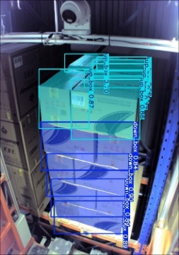
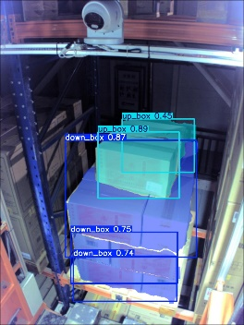
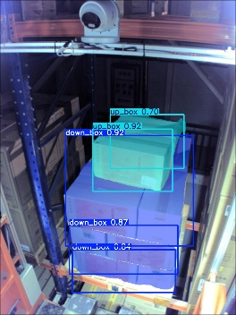
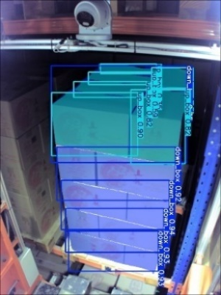
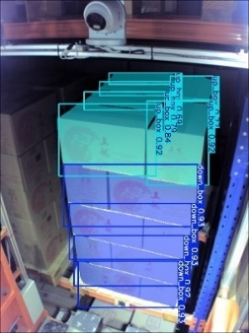
原有方法与新方法实例分割可视化效果对比
（a）
（b）
（e）
（f）
YOLO11s-Seg vs YOLO11-StackLite
漏检减少
低置信度目标被正确保留
掩膜边界更完整
（c）
（d）

Slide 15
不同装载状态检测准确率与盘点计数准确率
不同装载状态图像在验证集各折的数量分布
各模型在验证集中“空货物”与“顶满图像”的检测准确率对比
可以看出：
全量样本：DA 95.88%，CA 94.87%
顶层未满载困难子集：DA 83.49%，CA 80.90%
困难子集更能体现面积比计数方法的价值
各模型在有效计数图像中的盘点计数准确率（CA）与检测准确率（DA）

Slide 16
蒸馏恢复与压缩实验结果
压缩实验表
Model | Params/M | GFLOPs | box mAP/% | mask mAP/% | DA/% | CA/%
YOLO11-StackLite | 9.4 | 34.9 | 85.7 | 84.7 | 95.88 | 94.87
Pruned Init | 7.8 | 29.1 | 82.9 | 81.8 | 93.92 | 92.68
Pruned FT | 7.8 | 29.1 | 84.8 | 83.6 | 94.82 | 93.88
Pruned + Distill | 7.8 | 29.1 | 85.1 | 83.9 | 95.10 | 94.02
推理速度表
Model | Latency/ms | FPS
YOLO11-StackLite | 18.1 | 55.24
Pruned + Distill | 16.2 | 61.72
可以看出，参数量和 GFLOPs 明显下降，DA 和 CA 仅小幅回落，说明压缩后仍能支撑后处理盘点。

Slide 17
归纳创新之处与未来工作
创新之处：
提出 YOLO11-StackLite，提升复杂堆叠场景下的实例分割能力。
构建面积比后处理计数流程，实现从分割结果到盘点数量的转换。
设计结构化剪枝与知识蒸馏压缩路线，提高边缘部署适配性。
未来工作：
扩展不同仓储、不同光照、不同货物类型数据。
引入多视角、深度或 3D 信息提升复杂遮挡场景鲁棒性。
在 Jetson Xavier NX、RK3588 等边缘设备上做实机部署测试。

Slide 18
感谢各位老师的聆听，敬请批评指正！
14

